Slide 1
Neural tangent kernel

Slide 2
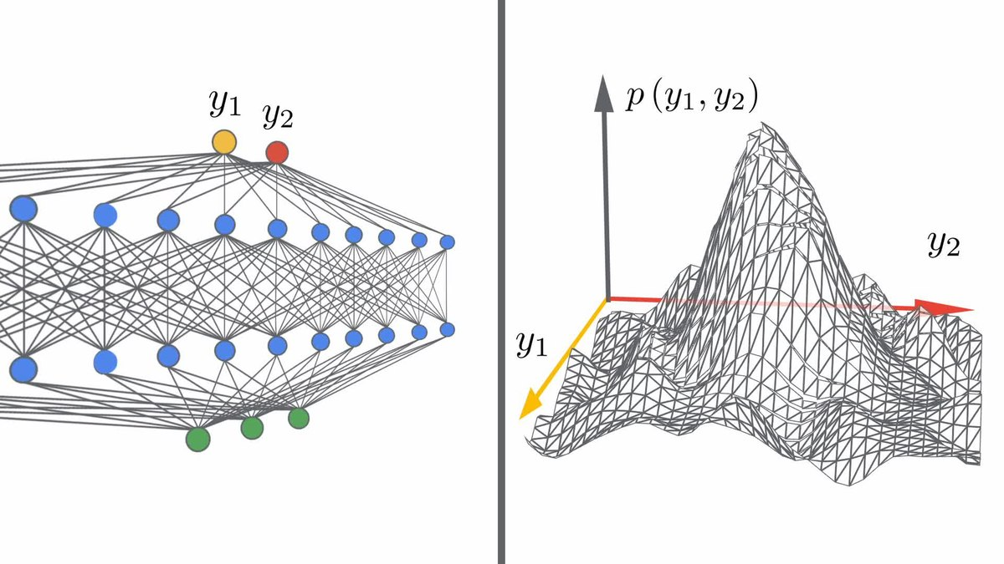
Широкие нейронные сети и гауссовские процессы

Slide 3

Neural tangent kernel
NTK сходится к пределу Θ при стремлении ширины нейронной сети к бесконечности
Θ остается постоянной в течение обучения

Slide 4

Линеаризованная модель нейронной сети

Slide 5




Проблема с ядрами
Если
Тогда
При стремлении ширины нейронной сети к бесконечности
и

Slide 6


Идея

Slide 7
Задачи и личный вклад
Разобраться в статье
Адаптировать код для работы с датасетами большего объема
Протестировать гипотезу

Slide 8
LogLikeliHood
 | Concrete | CASP | Boston house | Red wine
NNGP analytic | -34025924 | -125352 | -9757 | -1079
NTKGP analytic | -48566084 | -92627 | -4735 | -989
Deep ensemble | -113514 | -8347 | -3468 | -2441
RP-param | -74198 | -9157 | -3716 | -2461
NTKGP-param | -58075 | -9615 | -2785 | -895

Slide 9
Выводы
NTKGP метод подтверждает гипотезу об апостериорном нормальном распределении, так как показывает лучший показатель LL.

